Slide 1


Slide 2


Slide 3

Core Security Concepts

Slide 4
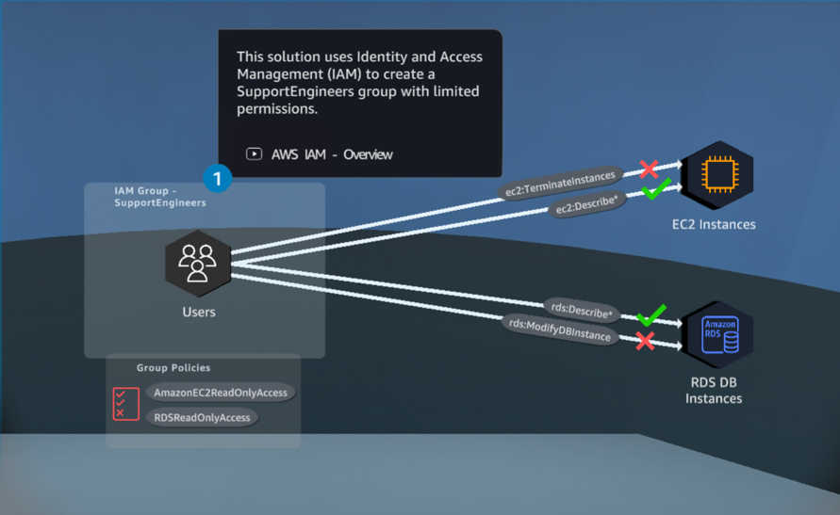
โซลูชันนี้ใช้ Identity and Access Management (IAM) เพื่อสร้างกลุ่ม SupportEngineers ที่มีสิทธิ์จำกัด

Slide 5
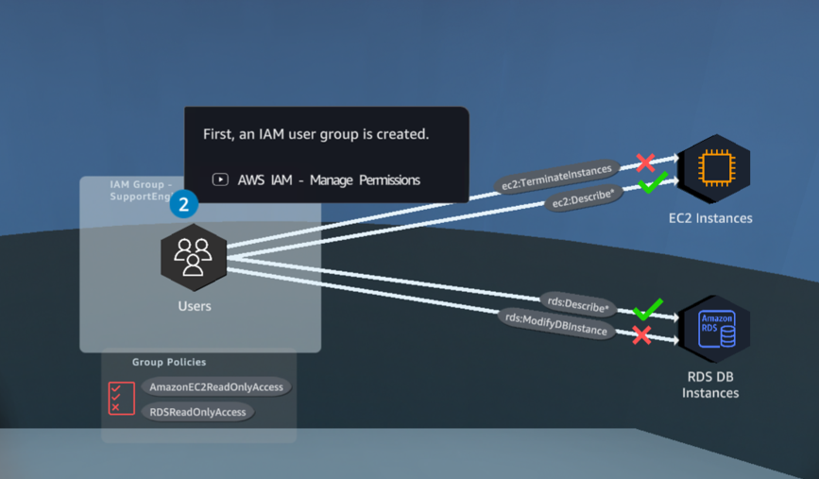
ขั้นแรก มีการสร้างกลุ่มผู้ใช้ IAM

Slide 6
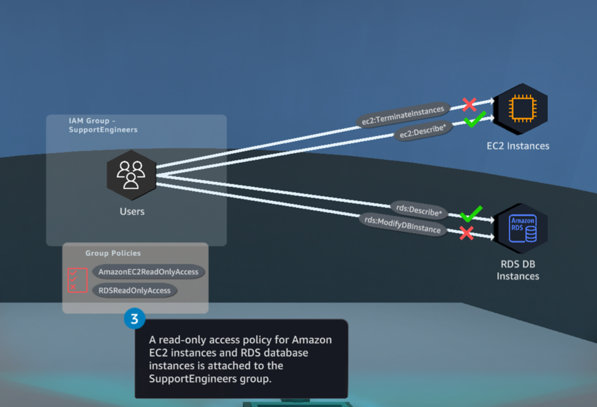
นโยบายการเข้าถึงแบบอ่านอย่างเดียวสำหรับอินสแตนซ์ Amazon EC2 และ อินสแตนซ์ฐานข้อมูล RDS จะแนบมากับกลุ่ม SupportEngineers

Slide 7
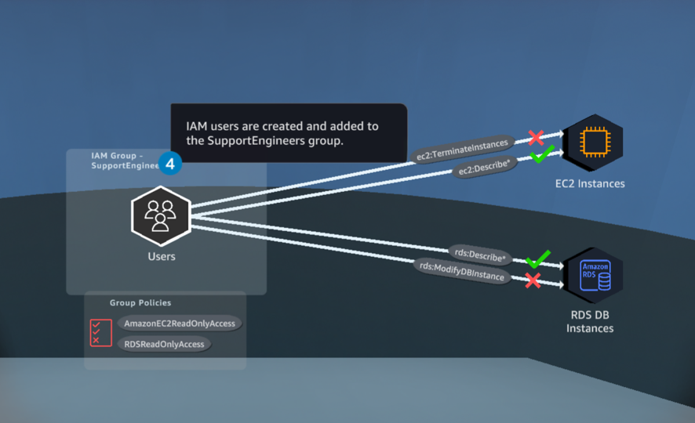
ผู้ใช้ IAM ถูกสร้างและเพิ่มในกลุ่ม SupportEngineers

Slide 8
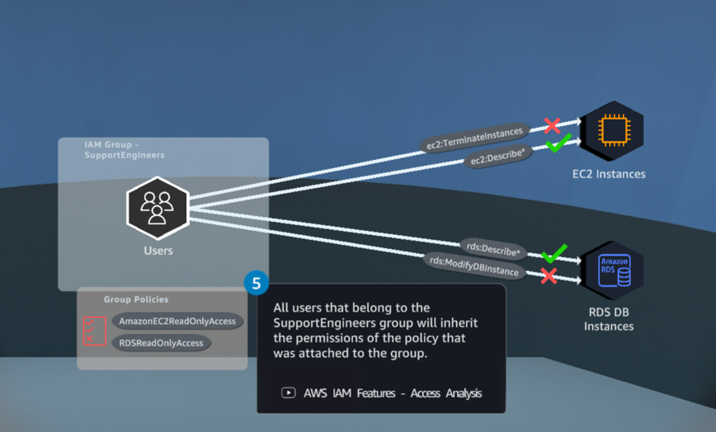
ผู้ใช้ทั้งหมดที่อยู่ในกลุ่ม SupportEngineers จะสืบทอดสิทธิ์ของนโยบายที่แนบมากับกลุ่ม

